Slide 1
IM产品发展历程
1.中国IM发展史
2.移动IM产品发展历程
3.垂直类IM产品分析
4.曾风靡一时的功能
5.为什么需要IM

Slide 2
中国IM发展史
PC端萌芽期 1999-2001 QQ， msn， uc， 专注基础能力， 沟通工具。 | PC端成熟期 2002-2005 skype， gtalk.. 出现企业im，支持文件，群组，增值服务， 开始变现。 | PC端转型期 2006-2009 飞信. .. 手机端出现 人人网，开心网等sns崛起冲击IM市场。 | 移动端发展期 2010-2015 YY，陌陌，微信，line，易信，来往，脉脉... im增强语音、视频，大厂利用im建平台做生态。 | IM未来发展 2016- 映客，花椒，钉钉， IM云服务... 移动端im超过PC端。 整合各种服务， 连接物联网。 视频协作； 图像识别； 社交游戏； 智能推荐； 移动支付。

Slide 3
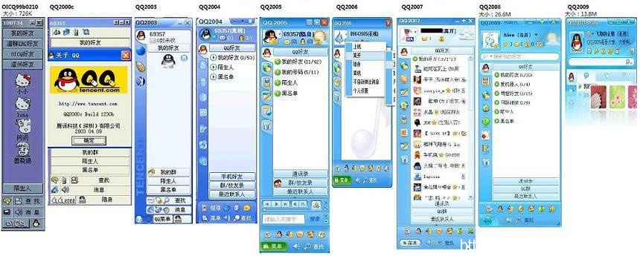
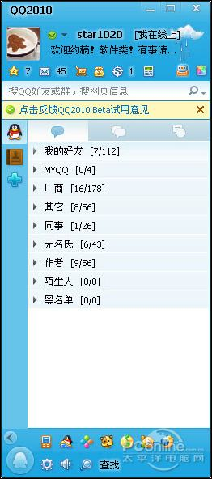
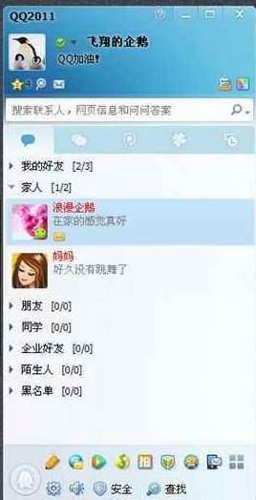
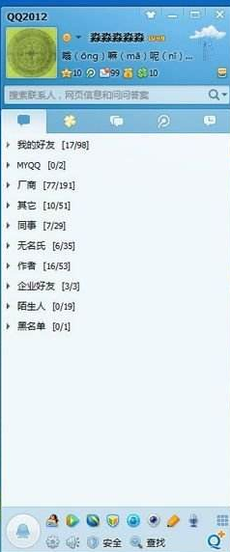
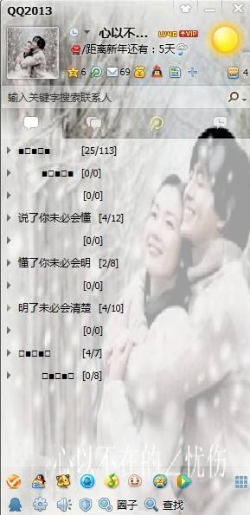
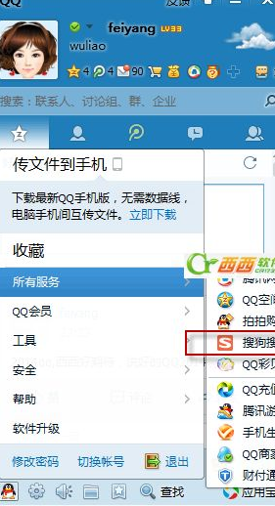
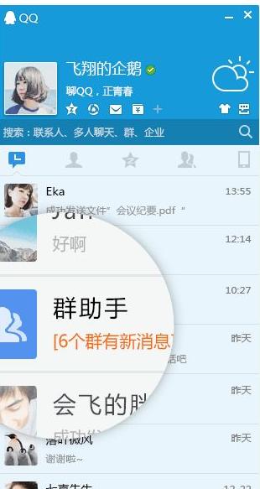
QQ主界面的演化

Slide 4
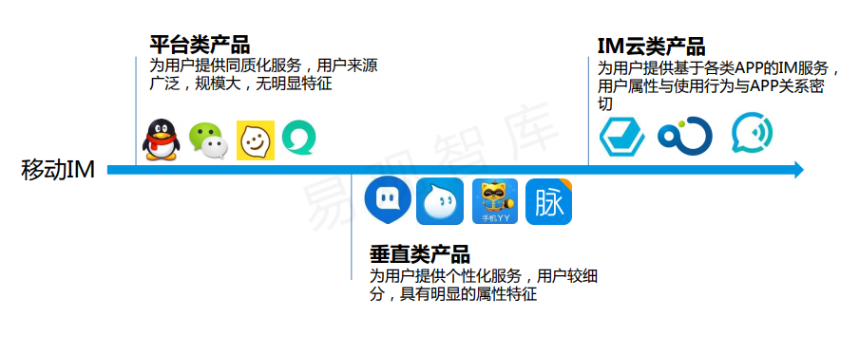
移动IM产品发展历程

Slide 5
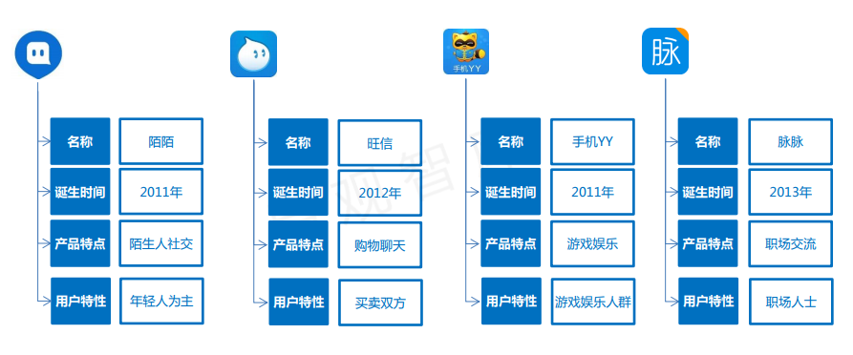
垂直类IM典型产品

Slide 6
曾风靡一时的IM功能
约X型
媚眼、附近的人、人群标签化、摇一摇等
基本功能
移动社交
实时私信
实时客服
群组聊天
工作狂型
匿名爆料、免费电话、群任务功能等
安全社交型
通信加密、阅后即焚、隐私保护等

Slide 7
为什么需要IM
IM满足的是人类的社交需求层次。
当一个产品或服务的用户量规模化的时候，需要IM做连接。
直播、AI、知识图谱等赋予IM更大的场景应用。
一切皆IM。

Slide 8
为什么不需要IM
无法很好的体现产品价值：
产品壁垒搭建不完全，差异性无法体现，优势无法体现
用户转化意愿弱：
“我们都是在用微信/QQ来办公的，传文件/签到/发业绩报表/发定位。”

Slide 9
经历
2014.6-2018 车轮社区项目/其他产品线
负责车轮网社区IM功能模块的架构设计与研发，高并发的接入，SDK开发，以及多个后台系统的设计与实现，参与大数据分析与挖掘项目。
2011.11-2014.6 盛大彩虹语音客服系统项目/通通免费电话项目
1.负责盛大在线彩虹语音客服项目的研发、产品迭代，参与网络视频接待项目的网络组件开发。
2.负责盛大创新院通通免费电话系统的后台开发、移动客服接入，SDK开发，参与盛大Kutv直播项目的客户端开发。
2010.6-2011.7 源代码防泄密解决方案
负责公司内网安全建设，担任网络安全编程开发岗位。
1：提倡具体问题匹配合适的语言做开发，从不自我设限；
2：立足IM领域，信仰“所有互联网产品本质上要么是IM，要么是其变体”，不断地吸收前沿技术与新模式推进IM的演化，期望建设下一代的IM产品或服务；
3：期望成为一个对整个行业提供"分析、咨询、引领"的人。

Slide 10
通通免费电话
https://baike.baidu.com/item/%E9%80%9A%E9%80%9A%E5%85%8D%E8%B4%B9%E7%94%B5%E8%AF%9D
通通免费电话是一款基于通讯录的多人语音通话软件，它不仅提供通讯录的全部功能，还支持免费多人语音通话功能。通通操作简便，输入号码的同时会自动匹配拨打的联系人，并智能判断对方是否安装了通通软件。
主要功能：
1.免费电话
通话双方都安装通通免费电话，并保持在线，即可拨打免费电话，通话界面中会标识“免费”字样！如果对方没有安装通通免费电话，你也可以选择省钱电话，费用低，音质好
2.多人语音
通通最多支持5人同时进行通话;在与通通好友免通话界面时，点击“更多”—>“多人通话”—>邀请其他的在线好友即可。
3.通讯录
比系统通讯录更简单、方便。极速拨号键盘，支持按姓名全拼、简拼、拼音首字母、电话号码等查询！通讯录分组管理，支持新建联系人、分组管理、分组自定义铃声、通话记录查询等功能！
4.音缘
音缘上上签是通通的扩展交友功能。音缘会寻找与您同时摇动手机的有缘人，自动连线并免费通话，不泄露手机号码！
5.左邻右舍
可以通过左邻右舍来看看附近有哪些人在用通通，可以与他们聊天，加为好友后，可以拨打免费电话！
6.免费消息
通通好友间可发送免费消息，支持表情、图片、语音对讲等功能，增添聊天乐趣！
7.分享
与朋友们分享精彩照片！ 支持9张图片的同时分享！
8.群组
群组聊天，语音对讲、图片、长文本、可爱表情，沟通方便、快捷。
9.游戏
通通新版中接入的首款游戏——“抢话费斗地主”，玩游戏的同时还可以赚取话费。

Slide 11
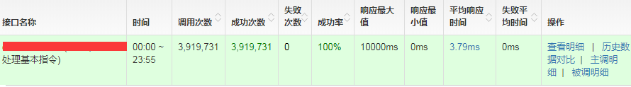
通讯数据
观察角度 | 指标 | 值 | 备注
全局 | 产品名称: | 通通免费电话
 | 产品生命: | 2011.4-2014.6 | 本产品直到2016年底才停止运营
 | 开发人员数: | 50人
 | 服务器部署情况： | 3个IDC，70台机器
 | 总注册用户数: | 2000万+
日级别 | 每日活跃用户数: | 400万+ | 20%的活跃过，至少发送过一次im请求
 | 每日同时在线用户数: | 100万+ | 5%的同时处于在线状态，并发连接数近似这个值
 | 每日并发用户数: | 3万+ | 某一时刻同时向服务器发送请求的用户数
 | 每日收发消息数: | 900万+
 | 每日接听通话量: | 20万+
秒级别 | 每日TPS: | 5万+
 | 私信TPS: | 2W+
 | 群聊TPS: | 1W+
 | 99.99%的消息在1s内可达
 | 单台服务器echo压测：可达100万长连接;1K请求包的TPS=20w 时cpu=60%

Slide 12
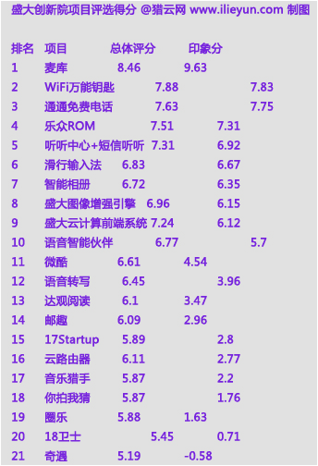
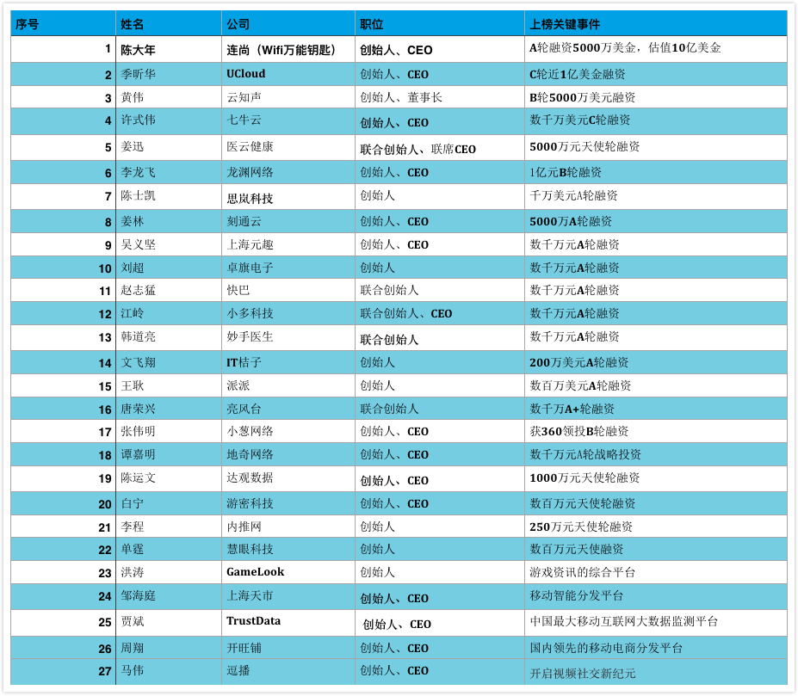
同期项目评选
http://news.newseed.cn/p/1323238

Slide 13
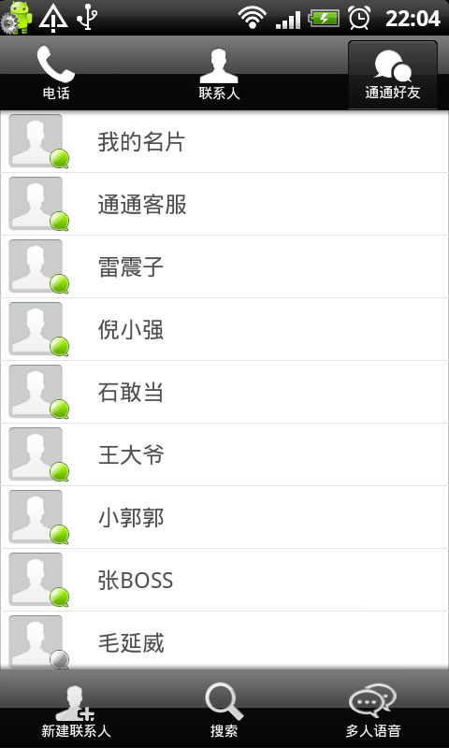
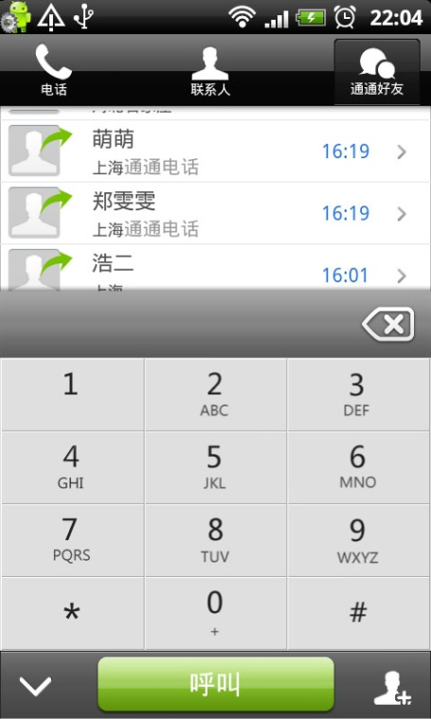
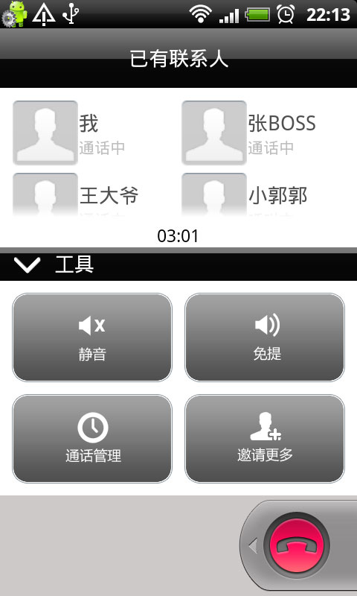
盛大通通低调上线（2011.4）
通通 是由盛大创新院近期内测推出的一款基于通讯录的语音通话软件，为用户提供了免费和即时的网络通话服务。
2011年08月24日 http://www.sootoo.com/content/161766.shtml

Slide 14
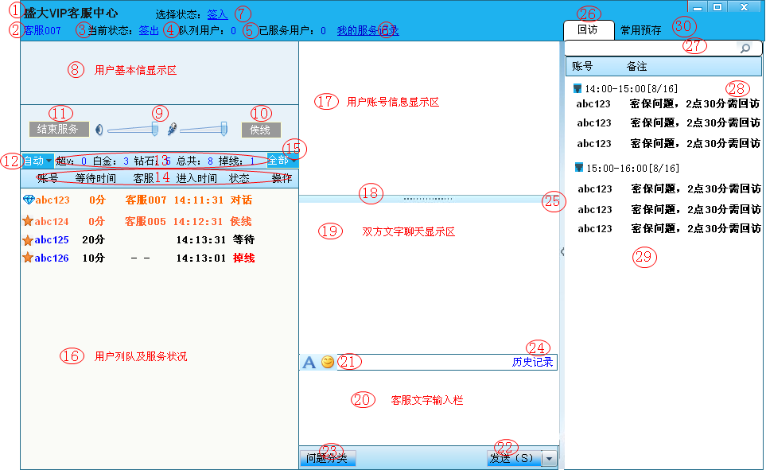
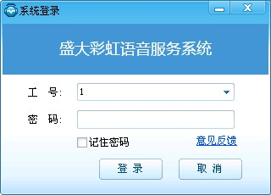
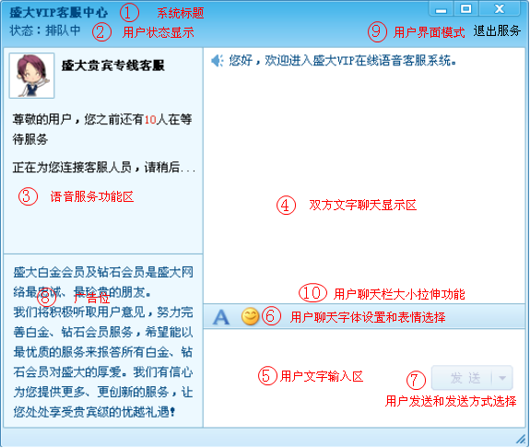
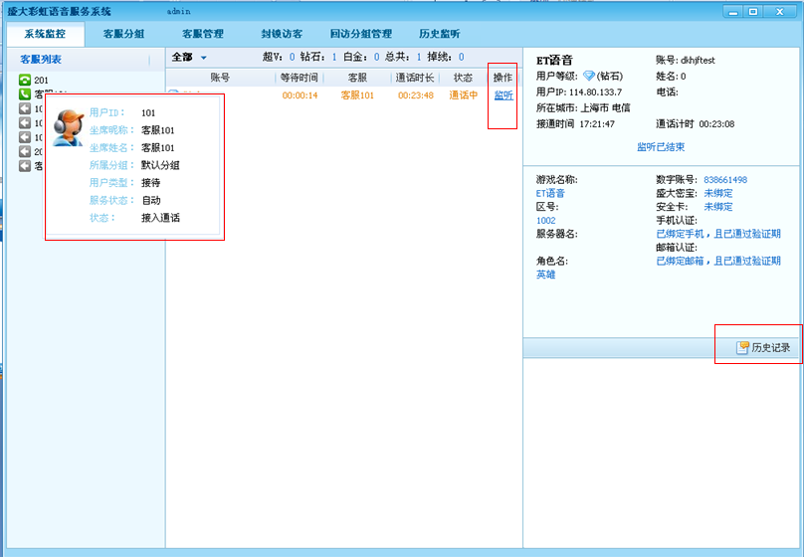
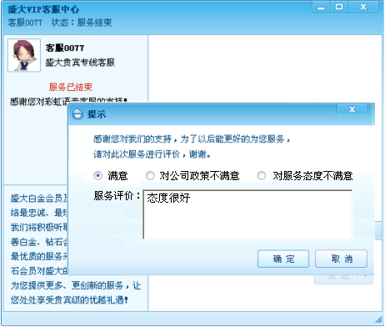
盛大彩虹语音客服系统

Slide 15


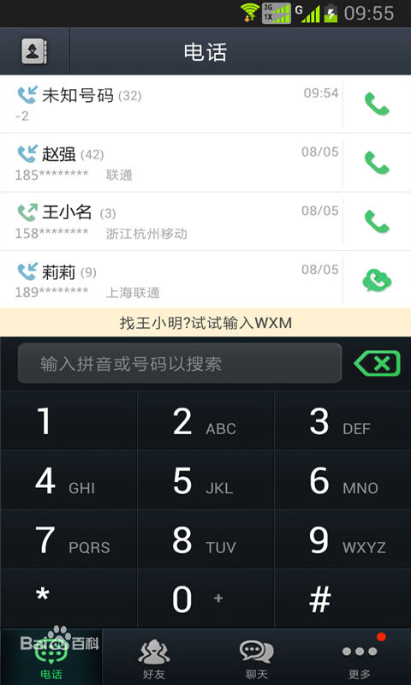
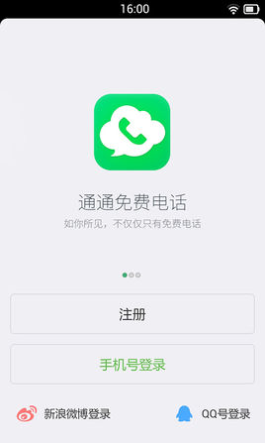
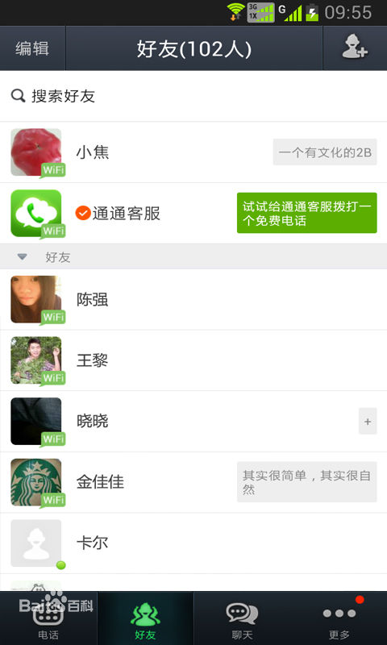
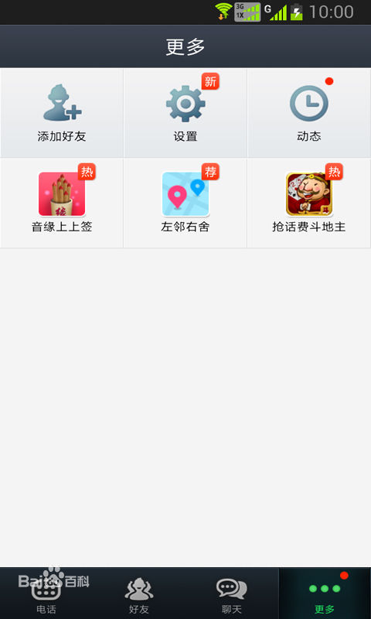
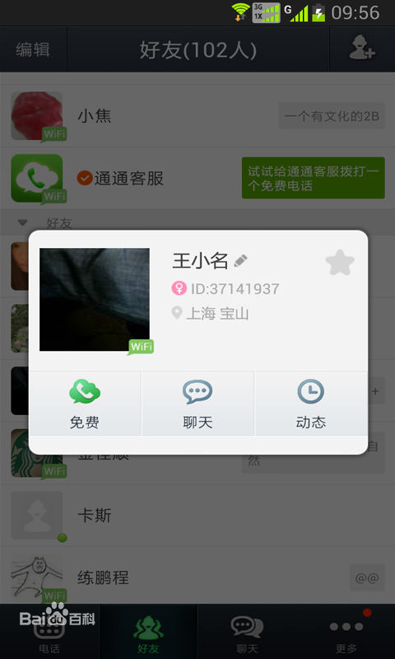
通通免费电话：基于通讯录的多人语音通话

Slide 16
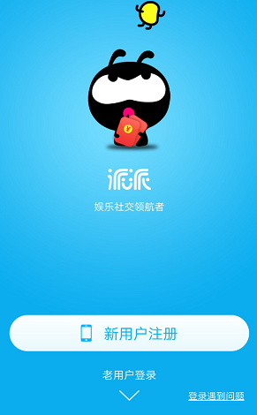
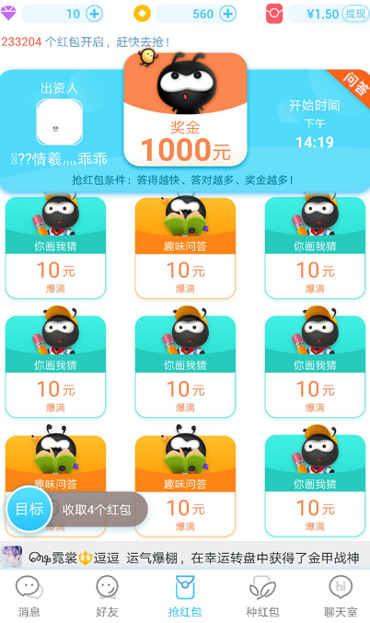
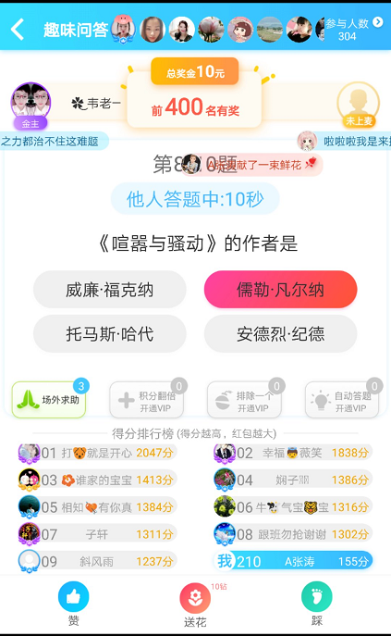
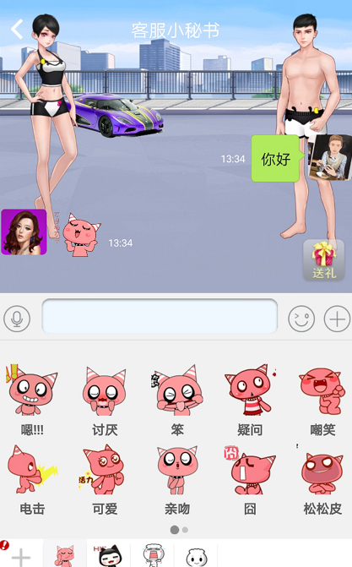

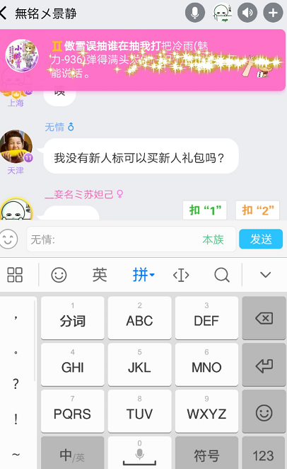
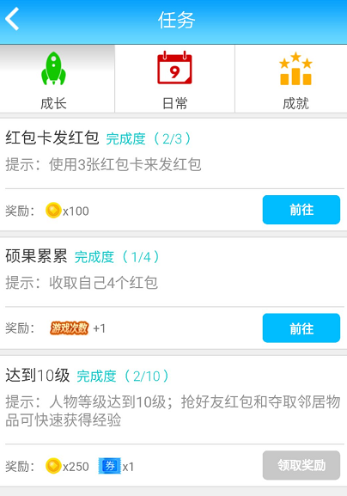
派派：一款移动娱乐聚聊社交app

Slide 17

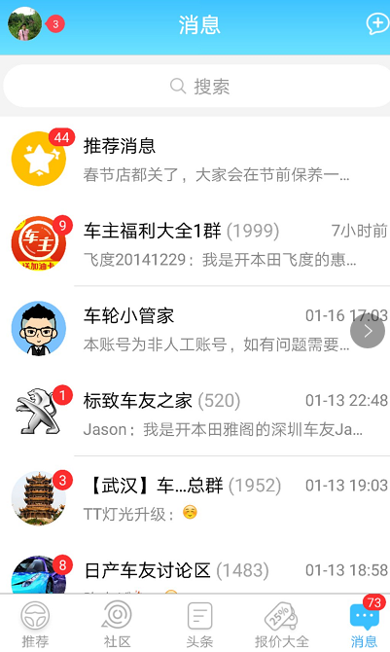
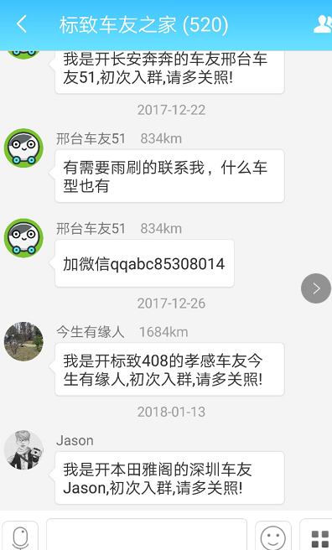
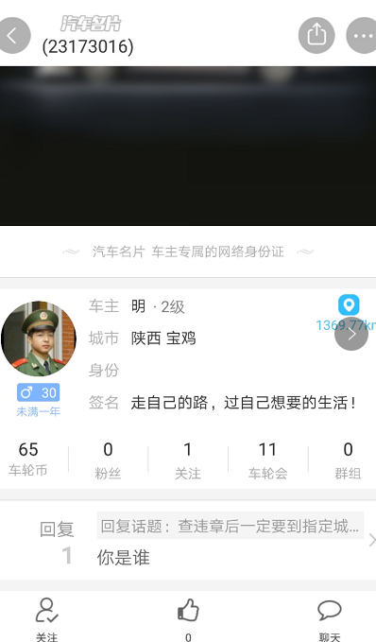

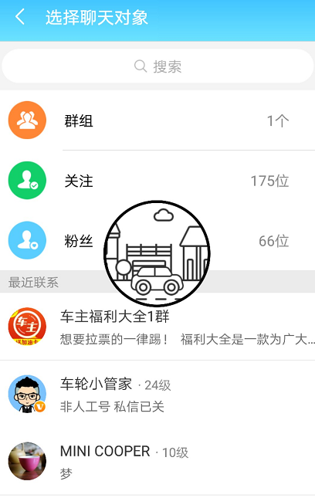

车轮社区：一款垂直于车主社交的app

Slide 18
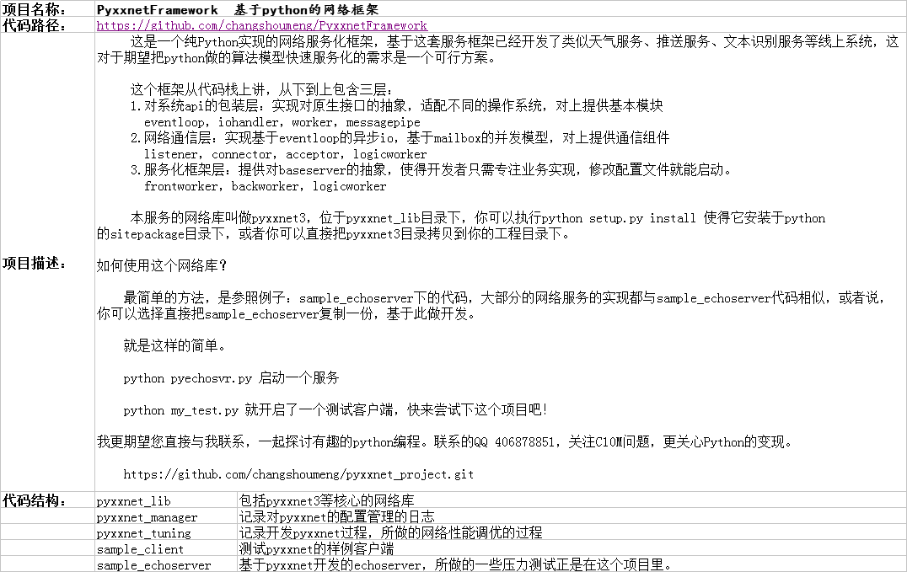
开源项目PyxxnetFramework

